Slide 1

العمانيون في شرقي أفريقيا
عمل الأستاذة : أمل الشعيلي

Slide 2
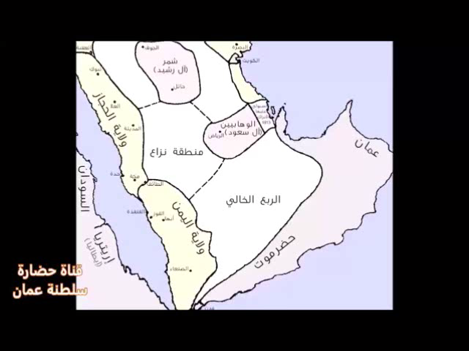
طلابي الكرام لنتابع الفيديو ثم نلخص ما جاء فيه

Slide 3

علاقة العمانيين بشرقي أفريقيا
محتويات الدرس
العوامل المؤثرة في التواجد العماني في شرقي أفريقيا
دور الجيش والأسطول في تعزيز التواجد في شرقي أفريقيا
البعد السياسي للتواجد العماني في شرقي أفريقيا

Slide 4
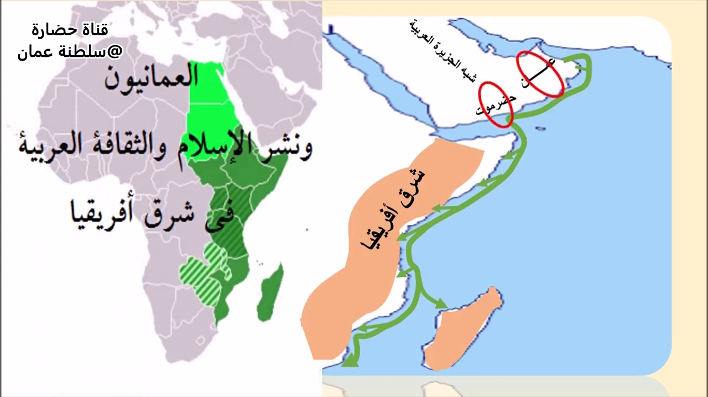
يُستخدَم مصطلح شرق أفريقيا للدلالة على سبع دُول رئيسية، هي: كينيا، وأوغندا، وتنزانيا، وإريتريا، وجيبوتي، وإثيوبيا، والصومال

Slide 5
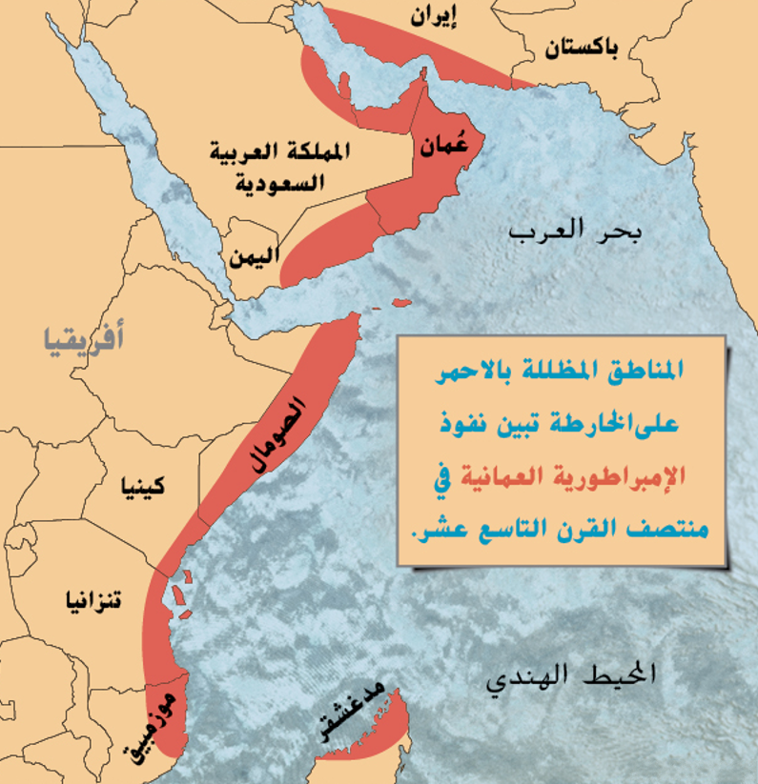
1- هجرة التجار العرب إلي شرقي أفريقيا
يرجع اتصال العرب الأوائل بساحل شرق أفريقيا إلى عدة قرون قبل الميلاد وكانت هجرتهم بغرض التجارة وليس الاستيطان واختلطوا بالأفارقة عن طريق الزواج. وكان العرب أقدم الأمم اتصالاً بالجماعات البشرية المقيمة على سواحلها قبل غيرهم من الأمم الأخرى وإن كان هذا الاتصال مقصوراً على التبادل التجاري وتصريف منتجات سكان أفريقيا الشرقية في شتى الأسواق وربط المنطقة بأهم مصادر الإنتاج العالمي في الشرق الأقصى و في بلاد البحر المتوسط أي أن النشاط التجاري كان أساس العلاقات التي كانت بين العرب وشرق إفريقيا.
وهناك عوامل هامة جعلت الصلات قوية بين العرب(بالأخص عرب عُمان)وشرق أفريقيا، وهى عوامل طبيعية وبشرية واقتصادية سوف نستعرضها لاحقا

Slide 6
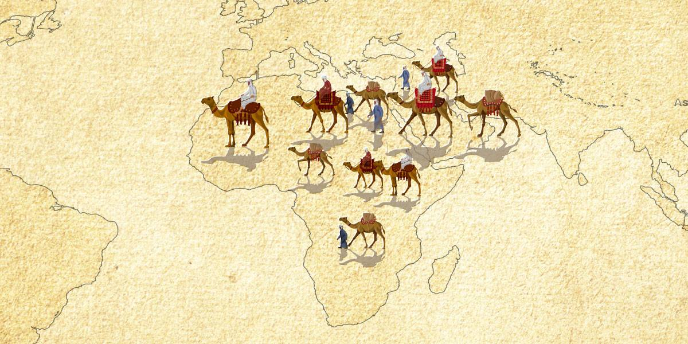
بلاد فارس
شبه الجزيرة العربية
2-هجرة القبائل العربية

Slide 7
الهجرات العربية إلي شرقي أفريقيا
أمثلة عليها
أسباب تركزها في المناطق الساحلية
نتائج استقرار هذه الهجرات

Slide 8
1-ما أهم الهجرات العربية إلي شرقي أفريقيا
القرن بالميلادي | القرن بالهجري | الهجرة
السابع الميلادي | الأول الهجري | *هجرة أولاد الجلندى
العاشر الميلادي | الرابع الهجري | *هجرة أهل الإحساء ثم الشيرازيين
الثالث عشر الميلادي | السابع الهجري | *هجرة سليمان بن سليمان بن مظفر النبهاني

Slide 9
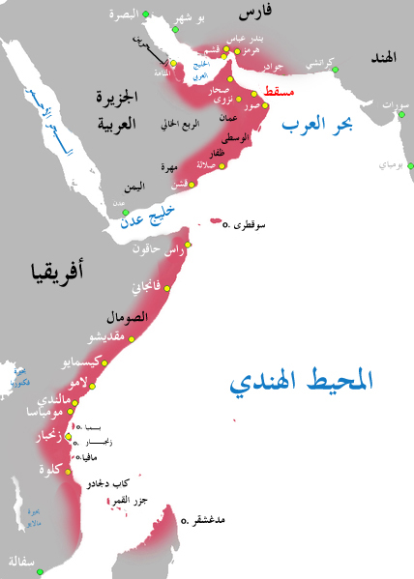
تتبع خط سير كل هجرة من الهجرات السابقة إلي شرقي أفريقيا
هجرة أولاد الجلندى من عُمان
هجرة أهل الإحساء ثم الشيرازيين
هجرة سليمان بن سليمان بن مظفر النبهاني

Slide 10





2/ما الأسباب التي جعلت التجار والمهاجرون يتركزون في البداية على المناطق الساحلية ؟
الجبال الشاهقة
الحيوانات المفترسة
الغابات الإستوائية
قسوة المناخ
الطبيعة الجغرافية

Slide 11
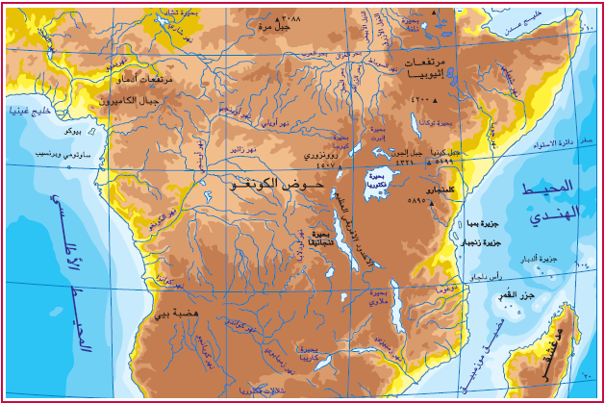
ما نتيجة الهجرات العربية إلي شرقي أفريقيا ؟
نشأت نتيجة الهجرات مراكز تجارية على بعض الجزر القريبة من الساحل
نعمت هذه المراكز باستقرار نسبي إلي أن جاء القائد البرتغالي البوكيرك في عام 1501م وأخضعها للسيطرة البرتغالية
ممباسا

Slide 12
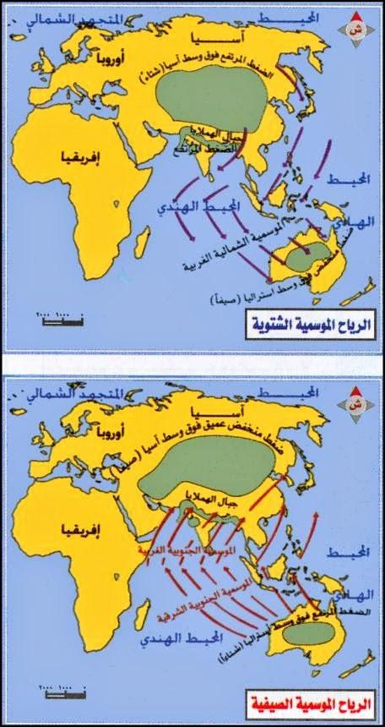

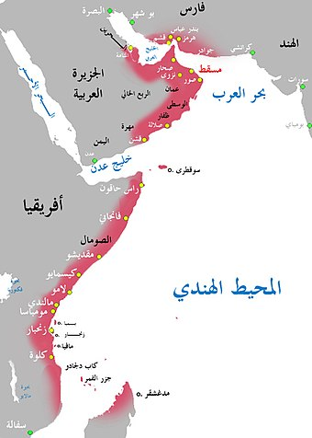
العوامل المؤثرة في التواجد العُماني في شرقي أفريقيا
حركة الرياح الموسمية
خبرة العمانيون في الملاحة البحرية
الموقع الجغرافي لعمان

Slide 13
العوامل المؤثرة في التواجد العُماني في شرقي أفريقيا
حركة الرياح الموسمية
خبرة العُمانيون في الملاحة البحرية
الموقع الجغرافي لعُمان
استغل العُمانيون حركة الرياح الموسمية التي تهب في منطقة المحيط الهندي في القيام برحلتين منتظمتين الي شرقي افريقيا حيث تتجه الرحلة إلي شرقي أفريقيا في شهر نوفمبر ورحلة العودة من شرقي أفريقيا في شهر أبريل
هو ارتباط العُمانيين بالبحر جعلهم يكتسبون خبرة بحرية و ملاحية تؤهلهم للقيام بجولاتهم البحرية ونقل تجارتهم عبر المحيط الهندي بين عُمان وشرقي أفريقيا
ساهم الجوار الجغرافي بين عُمان وشرقي أفريقيا لتوجيه العُمانيين نشاطهم التجاري إليها ونقل سلعهم الثمينة ليعاد تصديرها إلي أسواق العالم

Slide 14
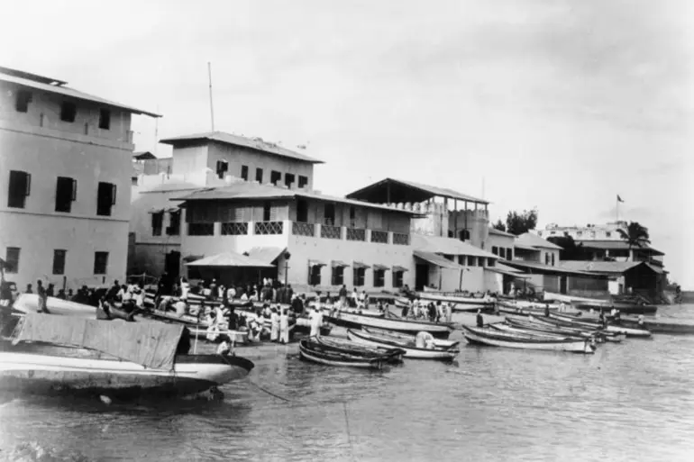
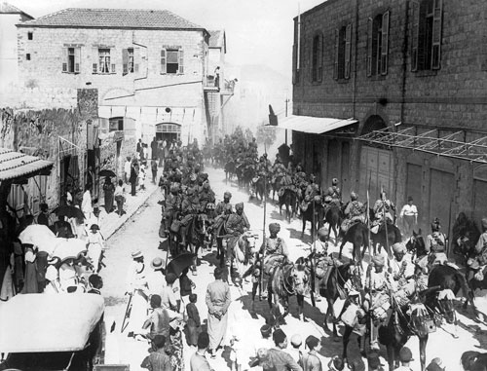
السيد سعيد بن سلطان (1806 - 1856 م) | الإمام أحمد بن سعيد البوسعيدي (1744- 1783م) | الإمام سلطان بن سيف الأول
دولة البوسعيد |  | دولة اليعاربة
أصبحت الدولة في عهده دولة ملاحية كبيرة يمتد نفوذها من سواحل عُمان إلي جزيرة بمبا وزنجبار على الساحل الشرقي لأفريقيا | عمل على تعزيز الصلات الحضارية وتوحيدها مع ساحل شرقي أفريقيا | قام بتحرير مناطق شرقي أفريقيا من البرتغاليين
 |  | أصبحت أفريقيا الشرقية تابعة رسميا لعُمان
 |  | قام بتعيين الولاة من الشخصيات العمانية لإدارة جزر زنجبار وبمبا وممباسا
ساهم اليعاربة والبوسعيد في تعزيز التواجد العُماني في شرقي أفريقيا

Slide 15
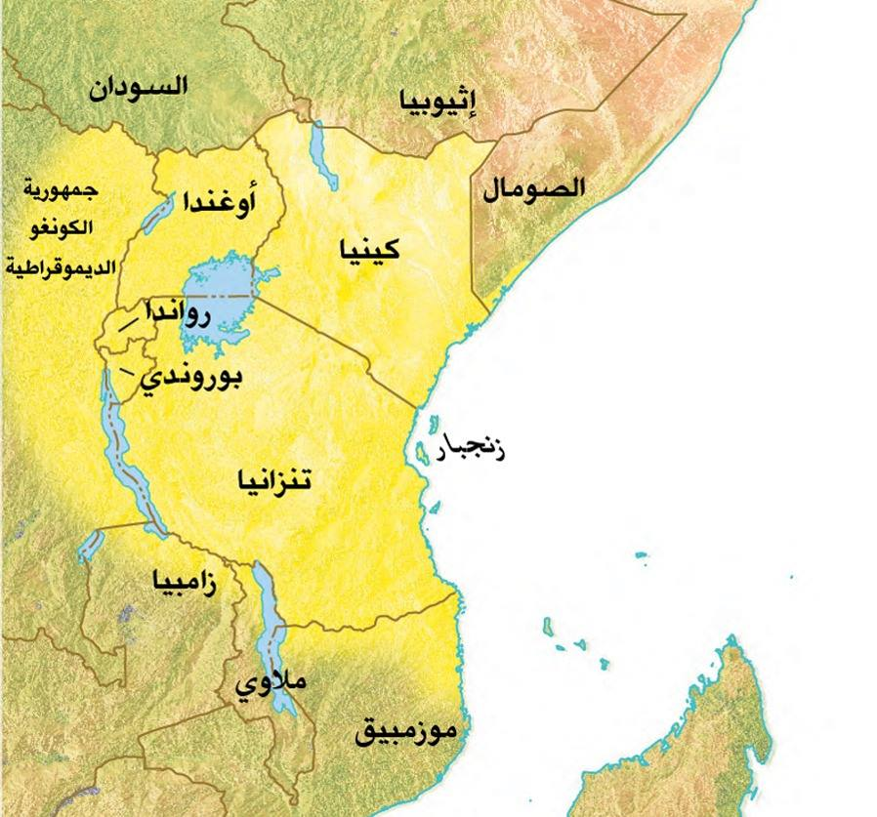
جزيرة زنجبار
مميزات جزيرة زنجبار عن غيرها من مناطق شرقي افريقيا
مكانتها في عهد السيد سعيد بن سلطان
زنجبار في عهد السيد سعيد بن سلطان
الدافع لإقامة السيد سعيد بن سلطان فيها

Slide 16
جزيرة زنجبار
أصبحت الدعامة الكبرى في مشروعاته الإفريقية والإقتصادية
أ- موقعها المتوسط
ب- كونها جزيرة فقد كانت اكثر أمنا من أي نقطة أخرى على الساحل ضد اي هجوم تتعرض له.
ج -أنها ذات طقس معتدل وأراضيها خصبة.
د- لها ميناء كبير صالح للملاحة .
ه- بها أعذب مياه في شرقي أفريقيا .

Slide 17
جزيرة زنجبار
كان الدافع الإقتصادي أقوى الدوافع التي جعلت السيد سعيد بن سلطان يفضل الإقامة في زنجبار
منذ عام 1832م أصبحت زنجبار عاصمة عمان الإفريقية ومقر تجارة مزدهرة ، وادى ذلك إلي هجرة كبيرة للتجار العمانيين الذين أقاموا بصورة شبه دائمة حيث توطد التواجد العماني فيها .

Slide 18
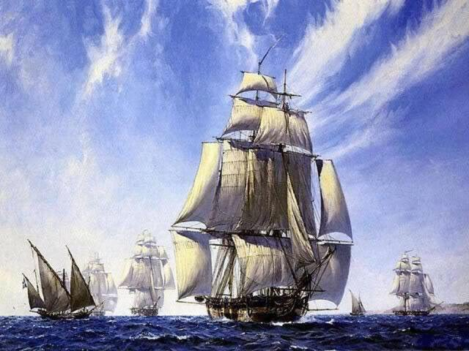
أتعاون مع مجموعتي في مناقشة النقاط التالية
أهم الشخصيات العمانية التي قادت المراكب الحربية | مكونات الأسطول البحري العماني | القيادة العامة للجيش | أسباب الاهتمام بالجيش والأسطول
*السيد حمد بن سليمان البوسعيدي *الشيخ حسن الفارسي *الشيخ أحمد بن النعمان الكعبي الذي زار نيويورك عام 1840م على ظهر السفينة سلطانة ، كما قام برحلة إلي فرنسا واشتهر بإجادة اللغتين الإنجليزية والفرنسية وملم بعلوم البحار لاسيما المحيط الهندي والأطلسي.
1- توسع الدولة العمانية لتشمل أجزاء من شرقي أفريقيا .
2- ضرورة العمل على توفير الأمن و الإستقرار والحماية .
3- الحاجة لتكوين جيش قوي قادر على خوض المعارك البرية والبحرية.
من مهام السلطان الأساسية الإ أنه نظرا لإتساع الدولة وتعدد ثغورها وحصونها اختص كل والٍ بقيادة الجيش في ولايته والإشراف على الحاميات والحصون فيها .
الأسطول التجاري
الأسطول العسكري
السفن الشراعية

Slide 19
مكونات الأسطول البحري العماني
السفن الشراعية
الأسطول البحري
الأسطول التجاري
كانت تستخدم للإبحار في المحيط الهندي وتمكنت من ربط الشواطئ العمانية بالشواطئ الإفريقية وقت هبوب الرياح الموسمية
كان يعد أقوى أسطول على طول سواحل المحيط الهندي كما كان يستخدم للنقل والتجارة وقت السلم .
اهتم السيد سعيد بن سلطان ببناء أسطول تجاري ضخم ساعد على نقل البضائع ووصلت سفنه إلي مرسيليا وجنوة ولندن .

Slide 20
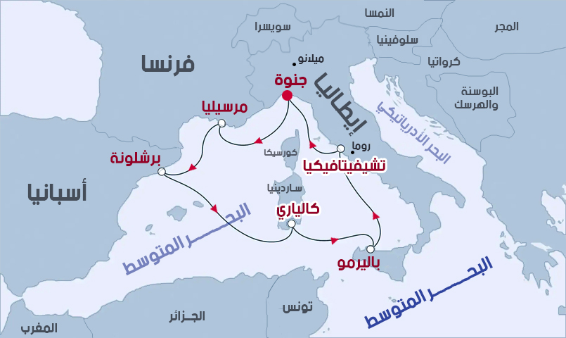
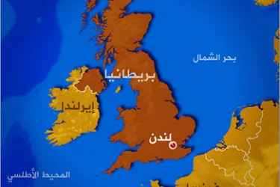
الموانئ التي وصلت اليها سفن السيد سعيد بن سلطان في أوروبا
مرسيليا - جنوة - لندن )

Slide 21

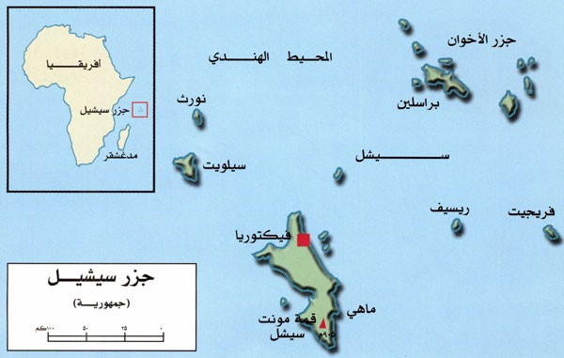
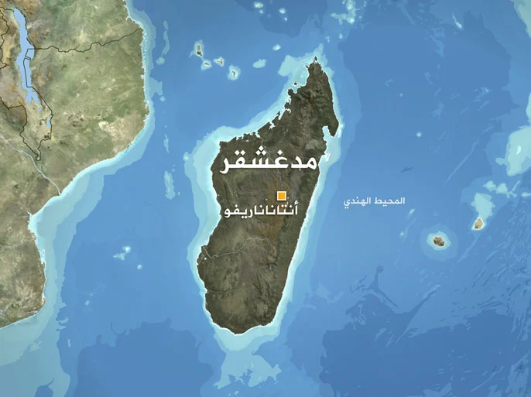
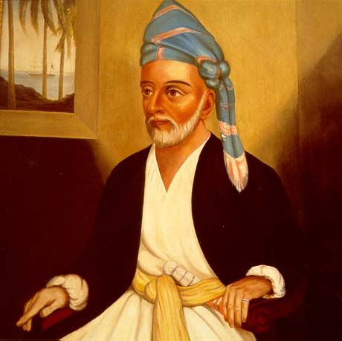
ما الأدلة على اهتمام السيد بن سلطان بشرقي أفريقيا
كانت له علاقات واسعة جدا مع زعماء القبائل الإفريقية وملوك المقاطعات والجزر العديدة مثل مدغشقر
كان يقضي فترة طويلة على ظهر السفن يتفقد المناطق التي تواجد فيها العمانيون
متى توفي السيد سعيد بن سلطان ؟
توفي السيد سعيد بن سلطان على ظهر سفينته فكتوريا عائدا من مسقط ، وقد توفي عام 1856م على ظهرها بالقرب من جزيرة سيشل

Slide 22
عزيزي الطالب ناقش عناوين الجدول أدناه
تعامل السيد سعيد بن سلطان مع فئات المجتمع الإفريقي | امتداد الإمبراطورية العمانية في عهد السيد سعيد بن سلطان | عبقرية السيد سعيد بن سلطان السياسية والإدارية
امتدت من مقديشو شمالا حتى رأس دلجادو في جنوب الساحل الشرقي ، كما امتد حدودها في الشمال الغربي حتى مملكة بوغندا أحد أقاليم أوغندا على بحيرة ألبرت)
وغربا حتى أعالي الكونغو (زائير حاليا) .
1- اختار زنجبار عاصمة ثانية لدولته في شرقي أفريقيا .
2- نجح في تحويل زنجبار من جزيرة صغيرة متواضعة إلي حاضرة ومركز إشعاع سياسي وإقتصادي .
3- اتساع الإمبراطورية العمانية لتشمل أجزاءا واسعة من شرق ووسط أفريقيا .
4- معاملة أهل البلاد معاملة كريمة قائمة على الإحترام والمساواة .
كانت معاملة السيد سعيد بن سلطان معاملة كريمة مبنية على الإحترام والمساواة بين السكان بصرف النظر عن أصولهم العرقية

Slide 23
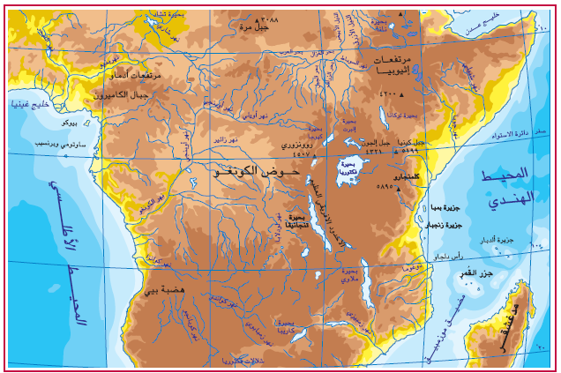
مقديشو
شمالا
مقديشو
المحيط الهندي
المحيط الهندي
رأس دلجاو
جنوبا
وضح على الخريطة حدود الإمبراطورية العمانية في شرقي أفريقيا في عهد السيد سعيد بن سلطان

Slide 24
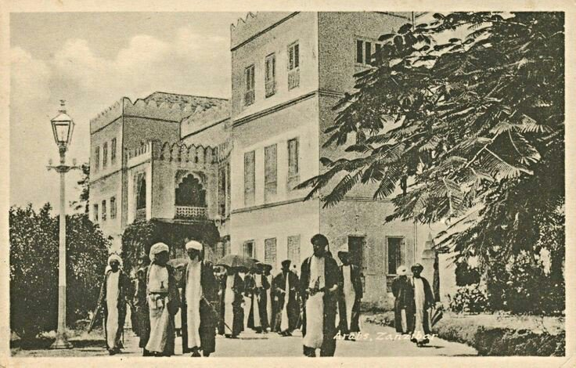
العدالة في إدارة البلاد واختيار الأكفأ في الجهاز الإداري
القيم الحضارية التي سادت شرقي أفريقيا بفضل هجرات الكثير من العلماء والفقهاء الذين استقروا فيها ومنها تطبيق مبدأ المساواة بين العرب والأفارقة ومبادئ الشريعة الإسلامية
خصائص نظم الحكم والإدارة في شرقي أفريقيا
مظاهر الشورى وعرفت بالمجالس السلطانية التي كان يعقدها السلاطين للإطلاع على مشاكل الرعية ولسماع رأي المستشارين فيما يتعلق بمصالح الدولة
الإستعانة بعدد كبير من المستشارين والعلماء حيث أوكل إليهم مهمة تصريف شؤون الدولة وكانوا من الولاة والقضاة وكبار قادة الجيش والبحرية

Slide 25
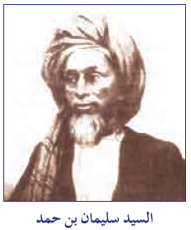
السيد سليمان بن حمد بن سعيد البوسعيدي
(1782- 1873 م)
يأتي في طليعة المستشارين وهو من العائلات المرموقة في زنجبار التي تمتعت بالكثير من الإحترام في كل من عُمان وزنجبار ، وقد قام السيد سعيد بن سلطان عند وصوله الي زنجبار بتعيينه رئيسا للوزراء ، وقد حظي بثقته ، لدرجة أن السيد سعيد كان يعينه وصيا على الحكم كلما توجه إلي عُمان ، وذلك قبل أن يكبر أولاده ويتولوا مقاليد الحكم .

Slide 26
الشيخ محي الدين القحطاني الوائلي
(1790- 1869 م)
من أبرز قضاة زنجبار ، ويعتبر أحد المستشارين المقربين للسيد سعيد وابنه السيد ماجد ، وكثيرا ما اعتمد عليه السيد سعيد في مهامه الصعبة ، وكان موضع احترام وتكريم من كافة الناس في نواحي شرقي أفريقيا.

Slide 27
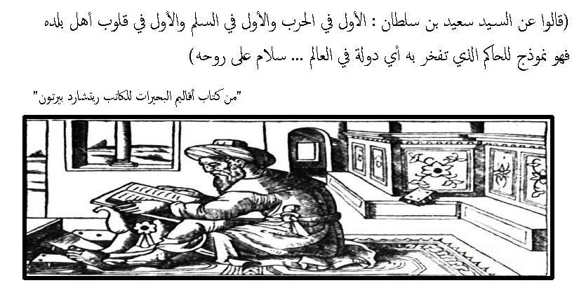

Slide 28
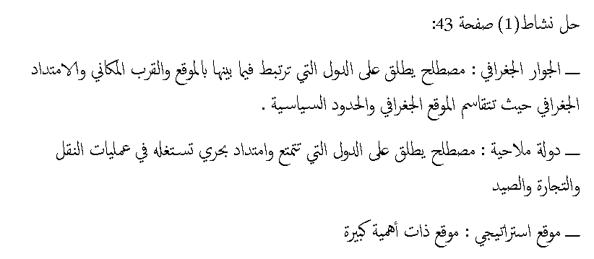

Slide 29
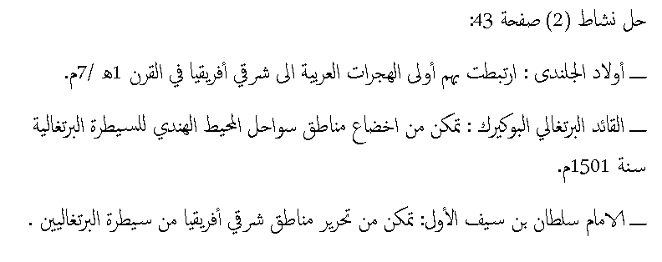

Slide 30
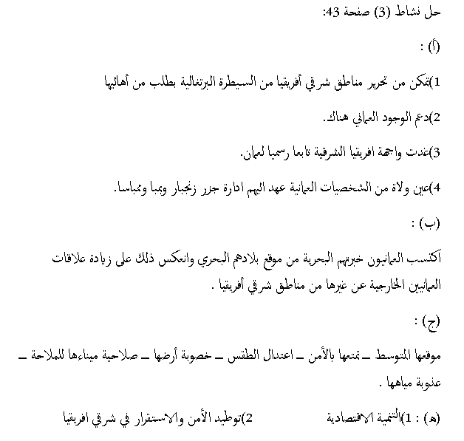

Slide 31
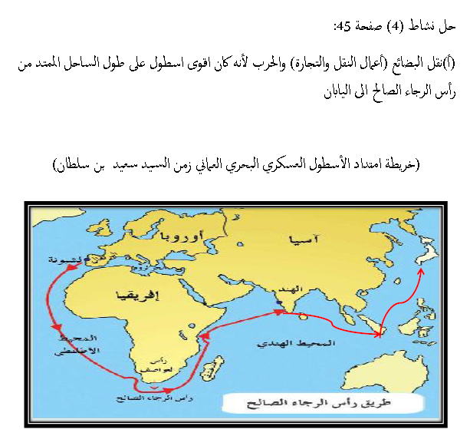

Slide 32
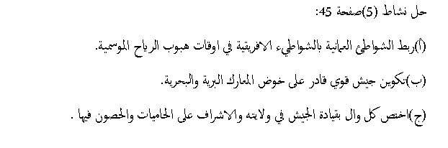
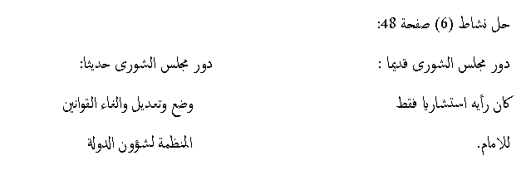

Slide 33
انتهى العرض شكرا لكم على حسن التفاعل والمتابعة

